Slide 1
다형성
(Polymorphism)

Slide 2
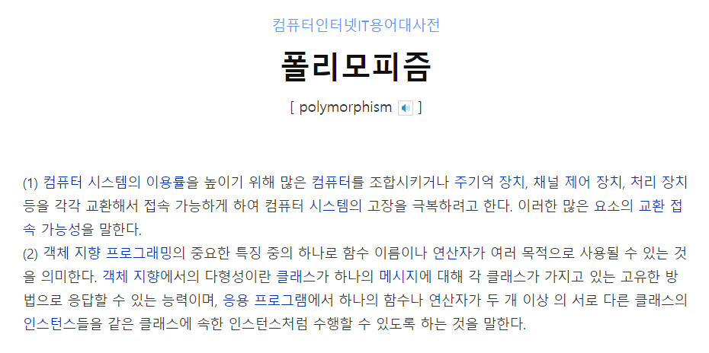
다형성(Polymorphism)

Slide 3
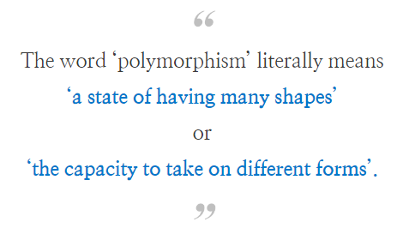
다형성(Polymorphism)

Slide 4
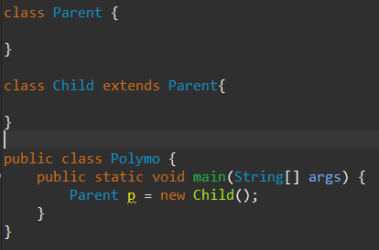
다형성(Polymorphism)
자바에서 다형성을 구현하는 방법
부모클래스의 인스턴스가 자식클래스의 인스턴스를 참조할 수 있다.

Slide 5
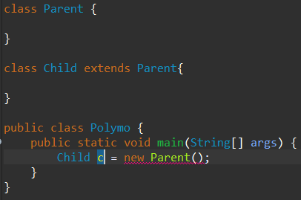
다형성(Polymorphism)
하지만 반대인 경우는 성립하지 않는다.(컴파일 오류)

Slide 6
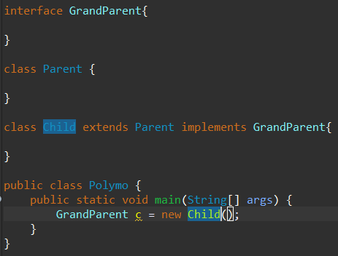
다형성(Polymorphism)
자체로 객체생성이 불가능한 인터페이스 또한
해당 인터페이스를 implements한 클래스객체를 참조할 수 있다.

Slide 7
다형성(Polymorphism)
그렇다면 다형성을 왜 사용할까?

Slide 8
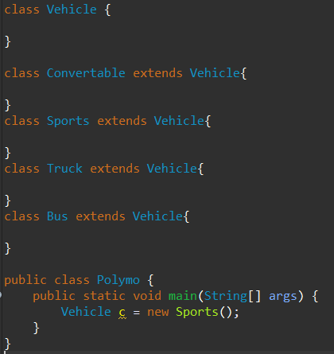
다형성(Polymorphism)
1. 동적할당
어떤 클래스가 들어갈지 정해지지 않았다면??

Slide 9
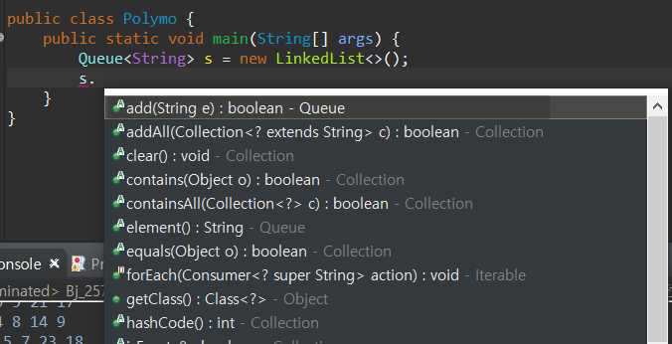

다형성(Polymorphism)
2. 기능 제한
프로그램이 요구하는 자료구조로 기능을 제한 할 수 있기때문에
유지보수 및 협업에 효율적으로 사용할 수 있다.

Slide 10
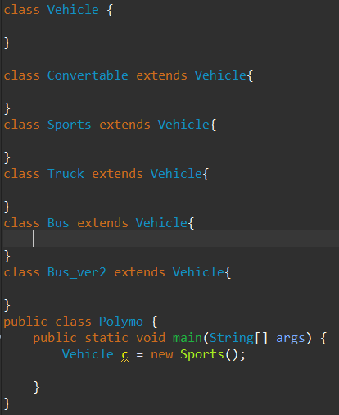
다형성(Polymorphism)
3. 기능변경 / 추가
Bus클래스의 기능을 변경/추가하여 ver2를 만들어야 한다면?
Vehicle을 상속한 Bus_ver2클래스를 만들어 추가하면 된다.

Slide 11
다형성(Polymorphism)
instanceof

Slide 12
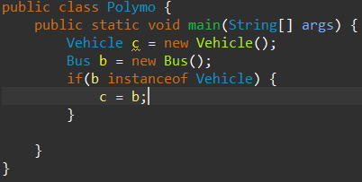
다형성(Polymorphism)
instanceof
Instanceof는 변수의 타입을 확인할 수 있는 예약어로 true/false를 반환한다.
프로그램의 안정적 동작을 위해 객체의 형변환시 변환하려는 참조변수의 타입을 확인할 때 사용한다.

Slide 13
다형성(Polymorphism)
Overloading / Overriding

Slide 14
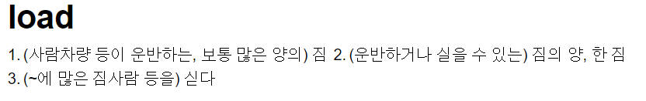
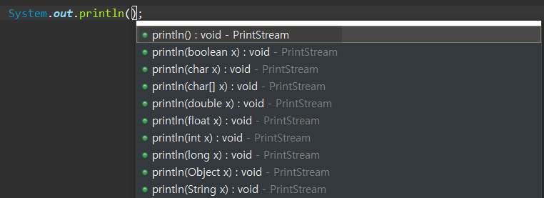
다형성(Polymorphism)
Overloading - 이름이 같은 함수를 여러 개 선언하는 것
한가지 예로 println함수를 살펴봅시다.

Slide 15
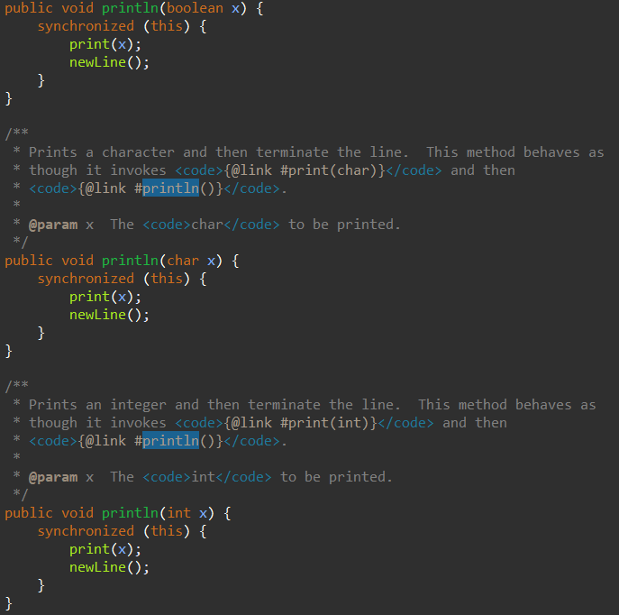
다형성(Polymorphism)
Overloading - 이름이 같은 함수를 여러 개 선언하는 것
Print함수에 newline함수가 이어져 있습니다.
아직 잘 모르겠으니 한 단계 더 들어가 보겠습니다.

Slide 16
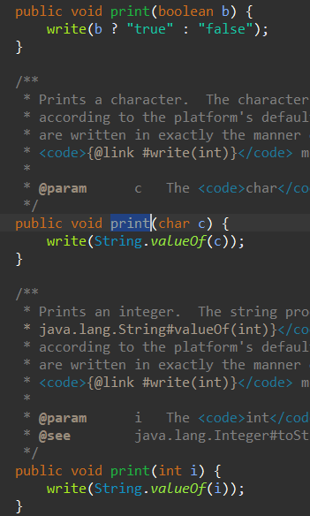
다형성(Polymorphism)
Overloading - 이름이 같은 함수를 여러 개 선언하는 것
Boolean을 매개변수로 받는 print를 제외하고
Write함수에 String.valueOf를 인자로 넘겨 줍니다.

Slide 17
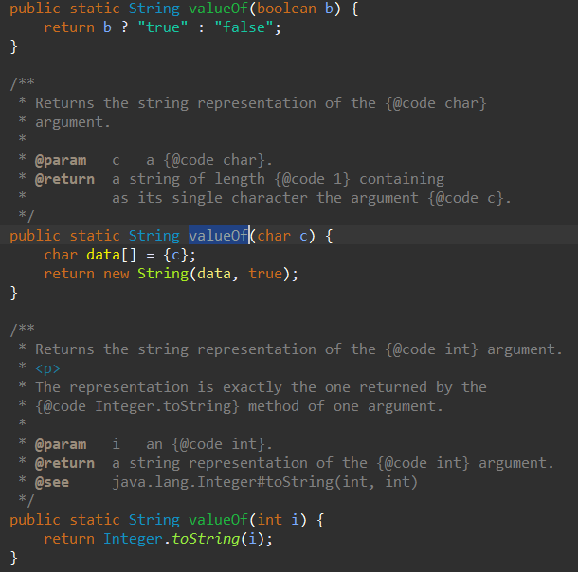
다형성(Polymorphism)
Overloading - 이름이 같은 함수를 여러 개 선언하는 것
valueOf함수에서 각자의 데이터타입마다
다른 동작을 하고 있음을 알 수 있습니다.
이렇게 구현된 덕분에 개발자는 변수의 데이터타입을
크게 신경쓰지 않고 print함수를 사용할 수 있습니다.

Slide 18
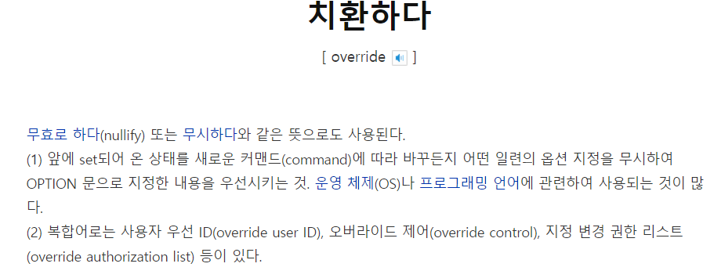
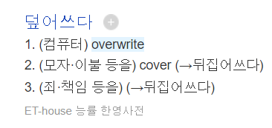
다형성(Polymorphism)
Overriding - 부모의 메소드를 재정의 하는 것

Slide 19
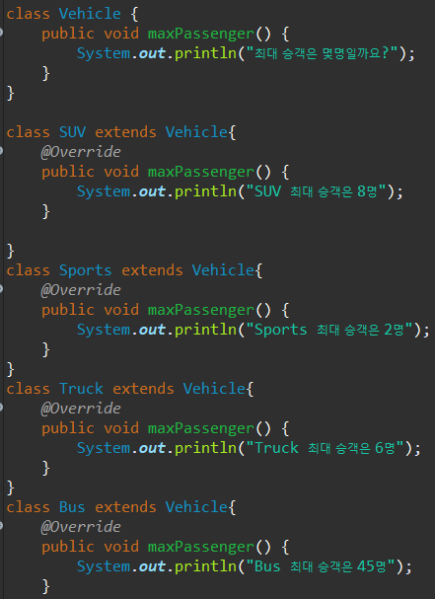
다형성(Polymorphism)
Overriding - 부모의 메소드를 재정의 하는 것
여러 종류의 자동차 클래스들이 Vehicle을 상속받고 있고
maxPassenger메소드를 overriding하고 있습니다.
이렇게 구현하면 뭐가 좋을까요??

Slide 20
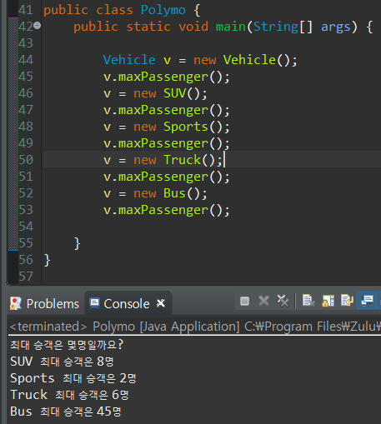
다형성(Polymorphism)
Overriding - 부모의 메소드를 재정의 하는 것
다음 코드에서 v변수에 다양한 객체를 생성해서 담고 있습니다.
아래 실행결과를 보면 각자 클래스에서
override한 메소드가 호출된 것을 볼 수 있습니다.
Override를 적절히 활용하면 코드가 유연해지고
유지보수성이 높아지는 효과를 볼 수 있습니다.

Slide 21
다형성(Polymorphism)
감사합니다.

